Slide 1
Градостроительная школа
«Мастерград»
Костычева, 16

Slide 2
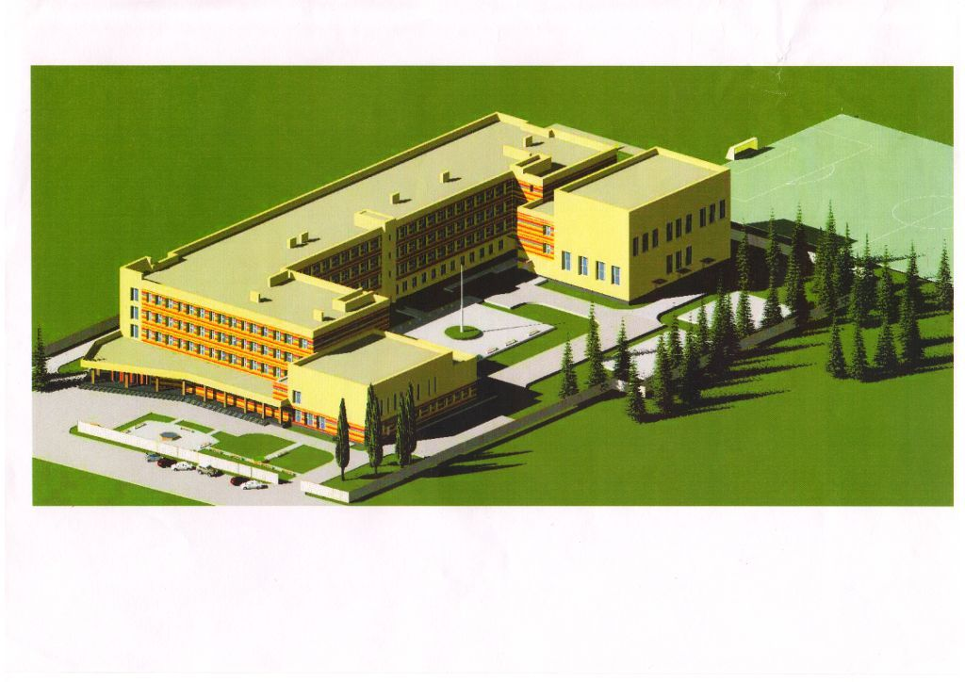

Slide 3
Миссия
создать школу,
отвечающую потребностям городов в XXI в. и соответствующую эпохе мегаполисов,
в которых живут десятки миллионов людей с разнообразными интересами и устремлениями,
где ежедневно растут потоки информации, расширяется пространство гражданских, творческих и экономических возможностей.

Slide 4
Идея
Школа – модель, образ будущего города (дизайн школы отвечает данной задаче)

Slide 5
Входная группа

Slide 6
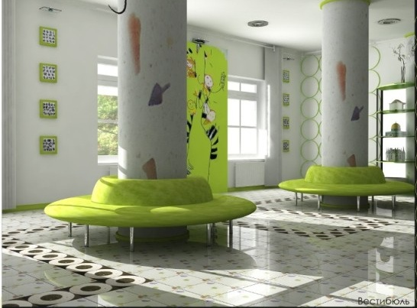

Slide 7
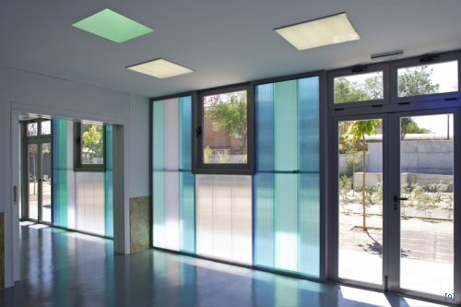

Slide 8
столовая

Slide 9
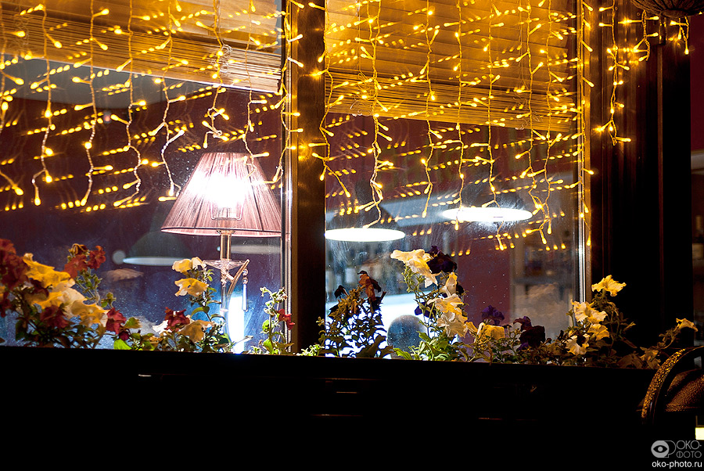

Slide 10
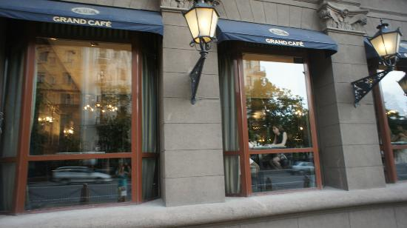

Slide 11
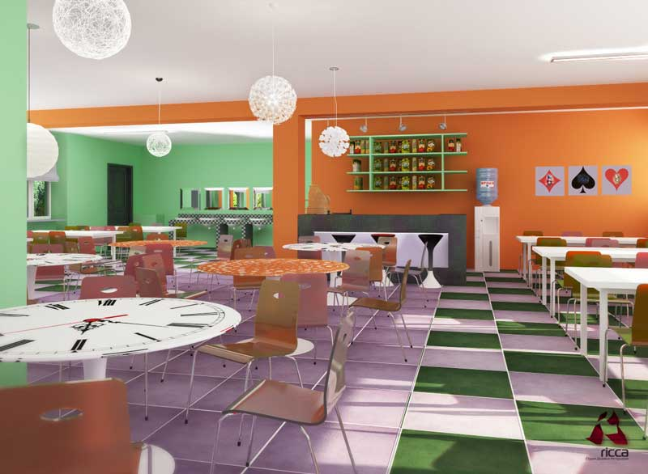

Slide 12
Коридоры и холлы

Slide 13
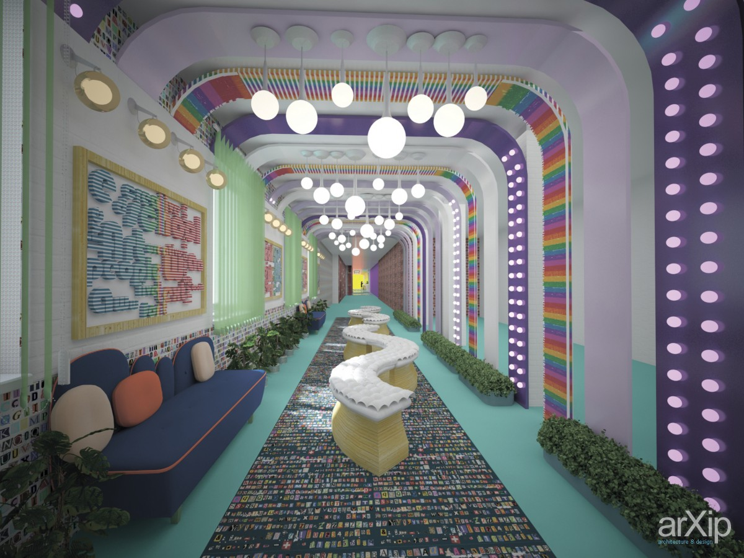

Slide 14
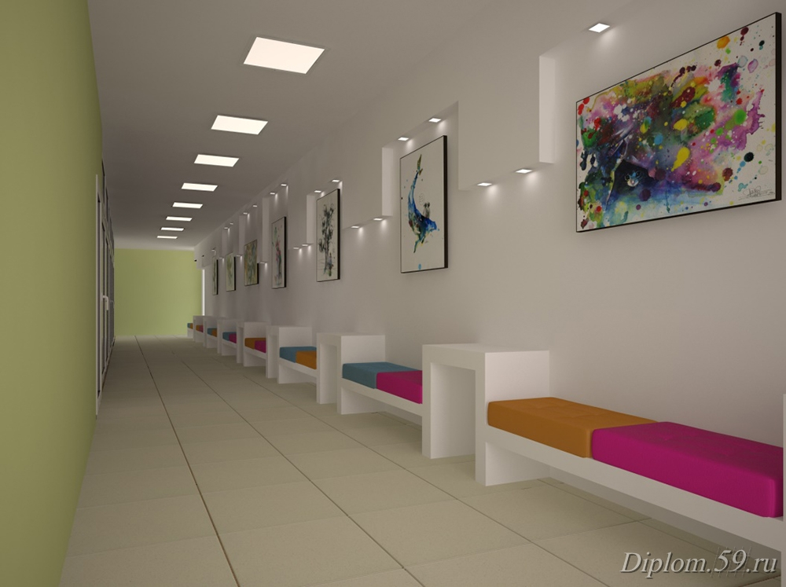

Slide 15
Холлы, вестибюли

Slide 16
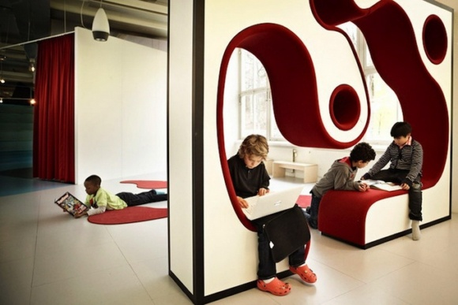

Slide 17
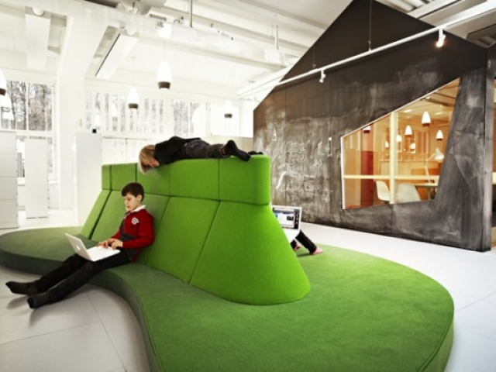

Slide 18
Актовый зал

Slide 19
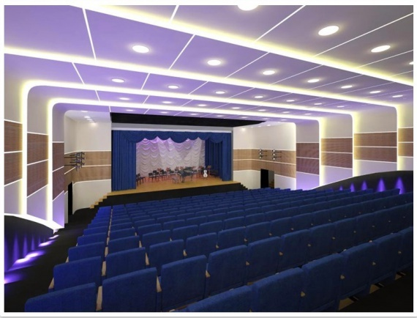

Slide 20
Учебные кабинеты

Slide 21
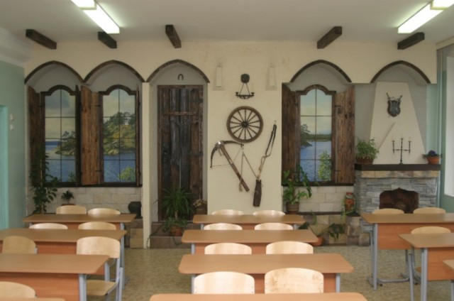

Slide 22
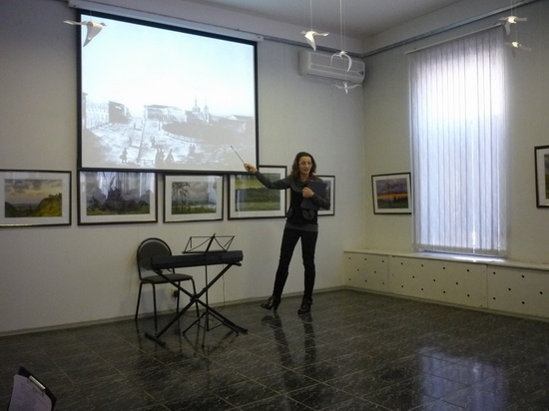

Slide 23
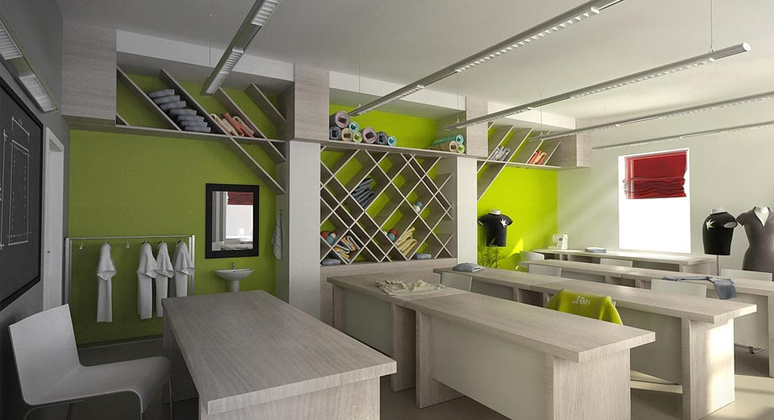

Slide 24
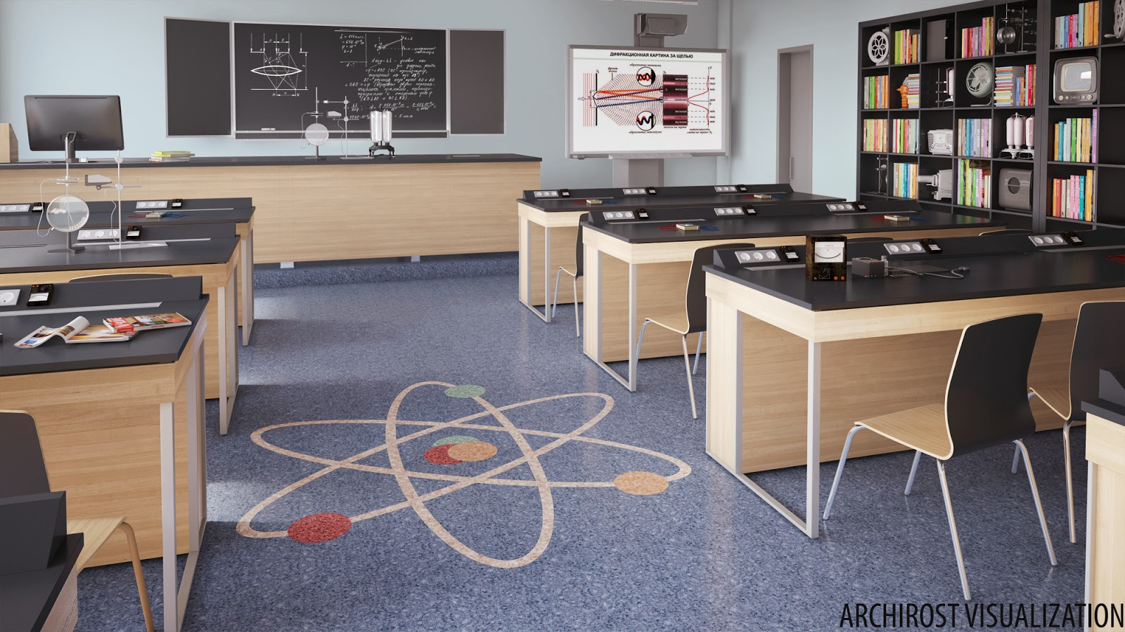

Slide 25
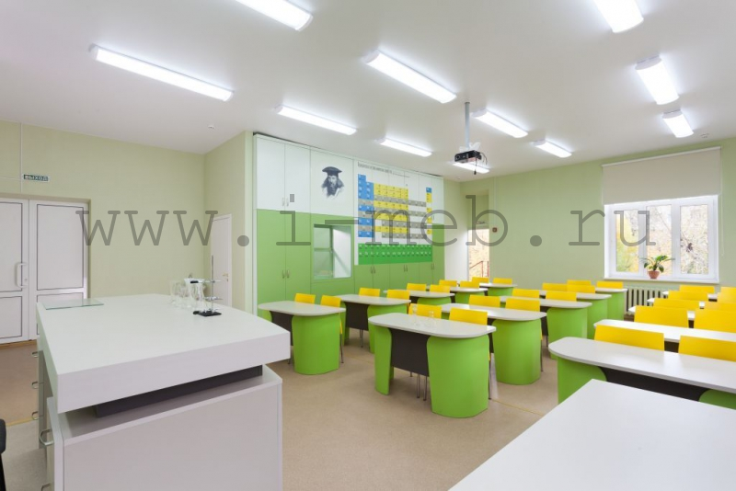

Slide 26
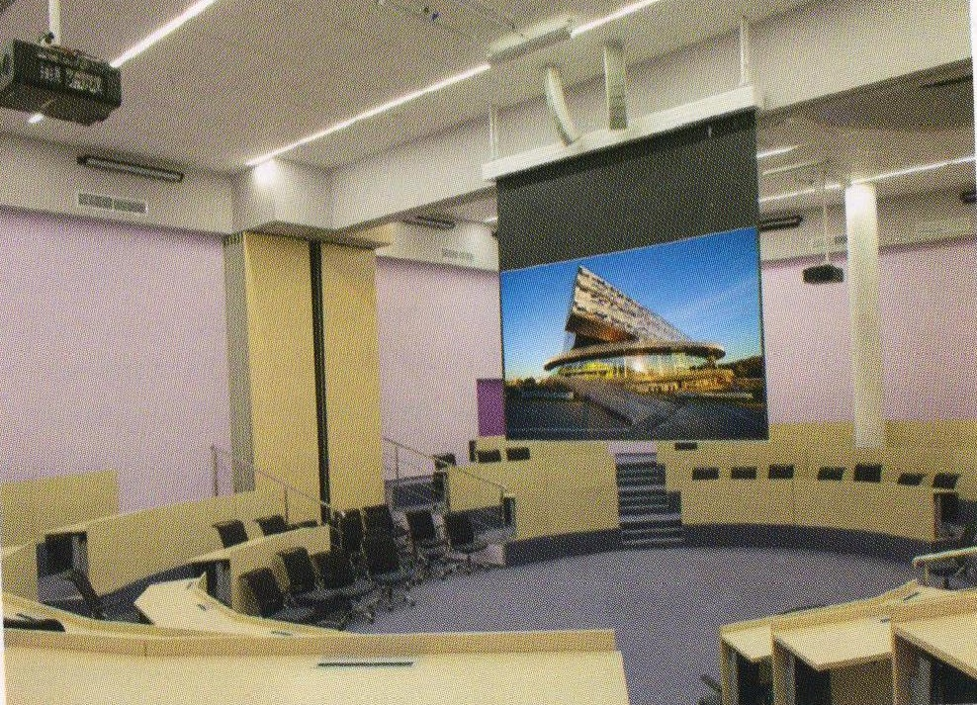
Аудитория для дискуссий

Slide 28
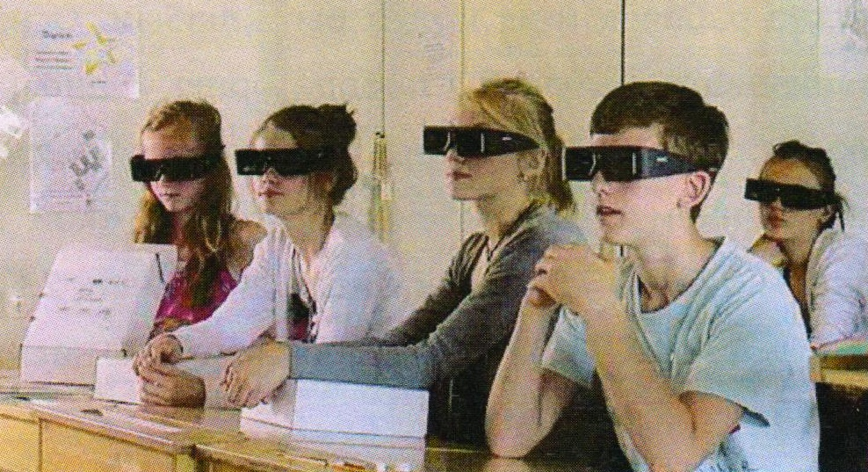
3D-класс

Slide 29
Библиотека, медиацентр

Slide 30
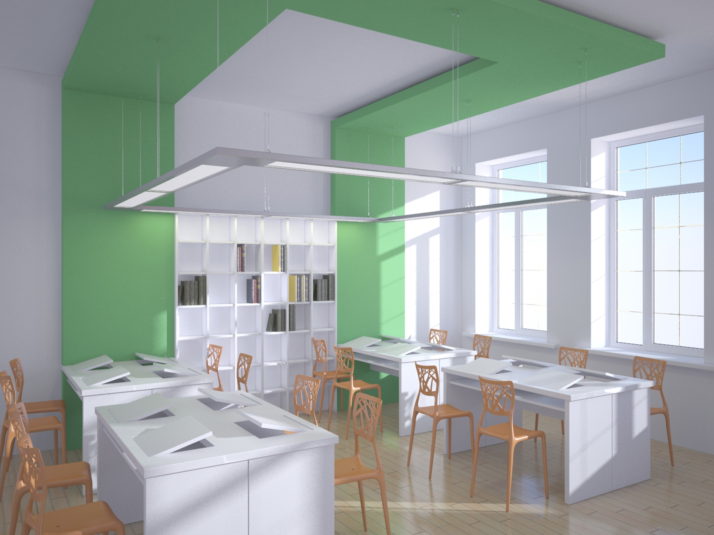

Slide 31
Учебные помещения

Slide 32
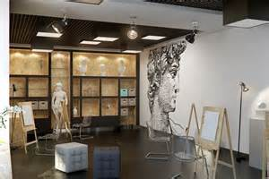

Slide 33
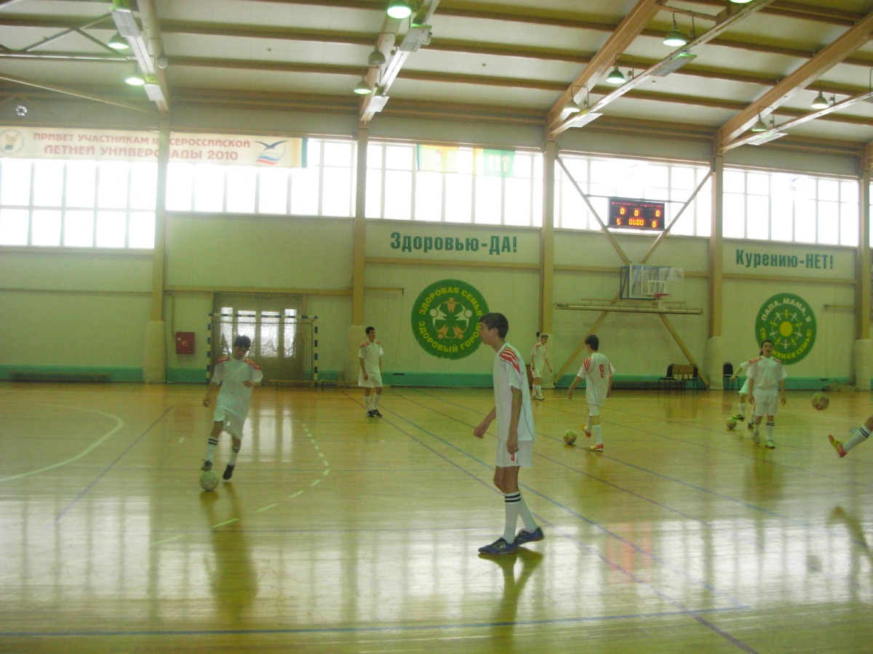

Slide 34
Идея
Ученик – будущий активный горожанин; тот, кто «строит» город, делает его комфортным для всех.
«Я делаю жизнь других людей в городе удобной. Они делают удобной мою жизнь».
Пол Давидофф «Город как сообщество людей»
Профессиональная этика, выбор дальнейшего будущего ученика также следуют из этой цели.

Slide 35
Идея
В школе ученик сможет «примерить» будущую профессию в таких направлениях, как:
архитектура,
строительство,
управление городом,
обустройство города,
сфера услуг,
культура.
получить навык обустройства (ремонта) собственного дома/квартиры.

Slide 36
Поэтажная планировка
1 этаж | 2 этаж | 3 этаж | 4 этаж
-Раздевалки детская и взрослая -спец.мастерские (гончарная, отделочная, макетная) -мастерские (обработки металла, обработки дерева, кулинария, обработки тканей) -Кабинет ОБЖ -Мед.блок -Столовая (400 человек) -Спортзалы (3) -Кабинет рисования -Кабинеты истории | -Кабинеты математики (9) -Тренажёрный зал -Хореографическая студия -Учительская с комнатой отдыха, переговорной -кабинет музыки -актовый зал (425 места) с гримёрками, техническим центром, помещениями для хранения -кабинеты информатики -кабинеты иностр.языка (7) | -Кабинеты географии (2) -кабинеты биологии (3) -кабинеты химии (2) -химическая лаборатория -кабинеты физики (3) -физическая лаборатория -кабинеты групповой работы (3) -лекторий (на 72 ч.) -лаборатория 3D моделирования и прототипирования -выставочный зал -спортивный зал -кабинет директора -серверная | -кабинеты русского языка и литературы (11) -кабинеты иностр. языка (3) -библиотека -медиацентр -кабинет робототехники -видеостудия -каб.соц.педагога -лекторий (80 ч.) -дискуссионный зал (47 ч.) -проектный офис -кабинеты психолога, психологической разгрузки, тренинговая

Slide 37
Социально-образовательные партнёры
ПНИПУ (приоритетное направление развития университета - «Урбанистика», программы: «Водоснабжение и водоотведение», «Городское строительство и хозяйство», «Промышленное и гражданское строительство», «Производство строительных материалов, изделий и конструкций», «Теплогазоснабжение и вентиляция», «Экспертиза и управление недвижимостью»).
Строительный колледж.
Др. …

Slide 38
Учебный план (5 – 9 классы)
Усиление предметов физики, математики, информатики.
Специфические курсы (черчение, теория решения изобретательских задач),
изменение содержания образования по некоторым предметам (физика, технология, МХК, физкультура, русский язык…).
интеграция предметов.

Slide 39
Учебный план
Предметно-поточное обучение
(«Муниципальная модель основной школы»):
Физкультура во всех классах (по группам здоровья и спортивной одарённости).
Литература – 5, 6 классы.
Обществознание - 6, 7 класс.
Математика, физика с 7 по 9 класс.
Русский язык с 8-9 класс.

Slide 40
Учебный план (10 – 11 классы)
профильный инженерный класс. Специфические курсы (моделирование в геометрии, 3D-моделирование, роботы в производстве, знакомство с AutoCAD);
Профильное обучение по предметам: «Алгебра и начала анализа», «Геометрия», «Обществознание», «Право», «Физика», «Химия», «Информатика и ИКТ», «Биология», «Экономика»;
Проектная деятельность;
Профессиональные пробы.

Slide 41
Учебный план
Курсы (5-9классы):
«Роботы в нашей жизни»
«Схемотехника»
«Робототехнический эксперимент»
Метапредметные курсы
«Тайм-менеджмент», «Мой рацион, моё здоровье» и другие...

Slide 42
5
Адаптация
Внеурочное пространство
6
Мастерские
Психолого-тьюторская служба
7
8
9
Тьюторский лагерь
Социальное партнёрство: крупный строительный бизнес, городское хозяйство и т.д. как ресурс успешного будущего детей
10
Проектная школа Проекты – муниципального масштаба, значимости
11

Slide 43
Деятельность психологов будет направлена на:
Развитие эмоциональной компетентности.
Формирование навыков конструктивного решения конфликтов.
Гендерное развитие.
Деятельностное и профессиональное самоопределение.

Slide 44
Будет создано пространство выбора из психологических практик.
Дети смогут выбирать то, что интересно им.

Slide 45
Некоторые примеры практик:
Психологический клуб для мальчиков 12-13 лет.
Гендерный клуб
Уникальные деятельностные и профессиональные пробы.
Клуб душевного кино
Аргументация в дискуссии
Чувства в движении и т.д.

Slide 46
Направления работы в дополнительном образовании
«Мой дом»: комфорт и уют
«Мой город»: профессии и хобби

Slide 47
Дополнительное образование
Архитектурная школа (включая изостудию)
Интерьер и декор
Прикладное творчество
Макетирование, моделирование
Городской спорт
Городская мода, стиль
Городская история
Городской туризм
Медиапространство города
Танец, музыка, театр

Slide 48
Официальный сайт МАОУ «СОШ «Мастерград»
www.mastergradperm.ru
Условия приёма в школу (Положения и Порядок приёма)
График работы школы

Slide 49
Режим работы школы
Начало занятий с 9.00
Одна смена
Нелинейное расписание
Получение дополнительного образования не выходя из стен школы
Триместры, 5 периодов каникул
Продолжительность учебной недели:
5, 6 классы – 5 дней,
7 – 11 классы – 6 дней.
горячее питание дважды в день

